Slide 1
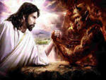
ОСНОВЫ СВЕТСКОЙ ЭТИКИ
Урок № 8
«ДОБРОДЕТЕЛЬ И ПОРОК»
ГБОУ СОШ № 483
Лаврентьева Мария Георгиевна

Slide 2
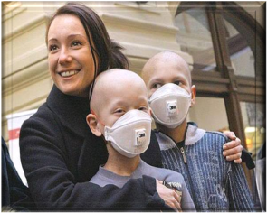
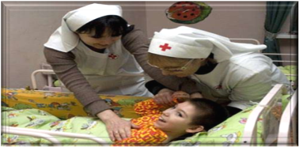
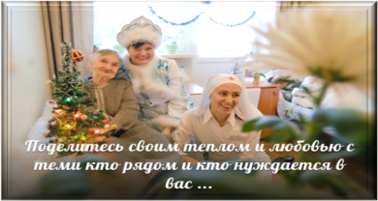
Образец подражания

Slide 3
Что такое ДОБРОДЕТЕЛЬ?
Чем понятие «ДОБРОДЕТЕЛЬ» отличается от понятия «ДОБРО»?
Добродетель
Делать
Добро

Slide 4
Известно но ли вам, что такое порок?
- Как вы думаете, что это такое?
Свойство характера, которое позорит человека
Противоположность ДОБРОДЕТЕЛИ
Недостаток человека
ПОРОК
Причинение зла себе и окружающим

Slide 5
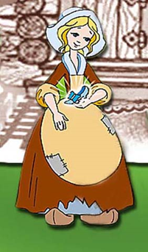
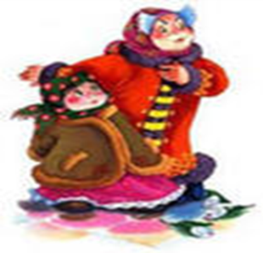
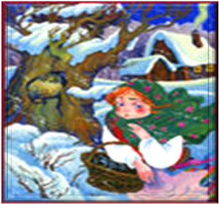
Как в этих сказках награждается добродетель и наказывается порок?

Slide 6
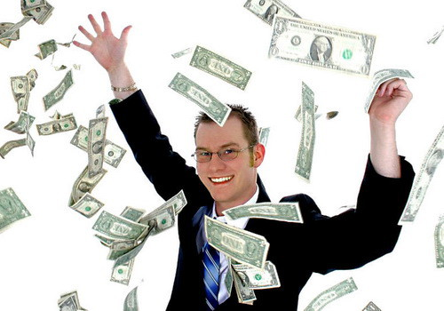
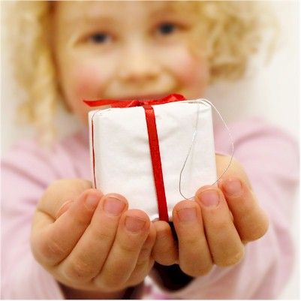
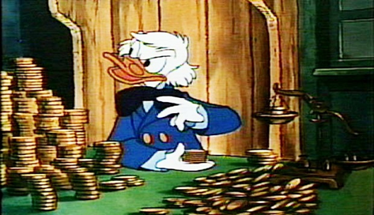
Расточительность
Скупость

Slide 7
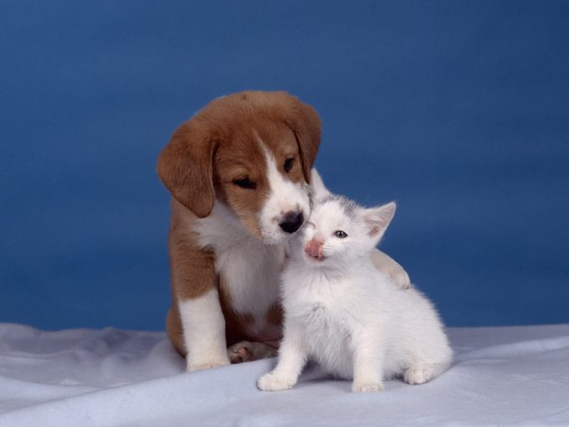
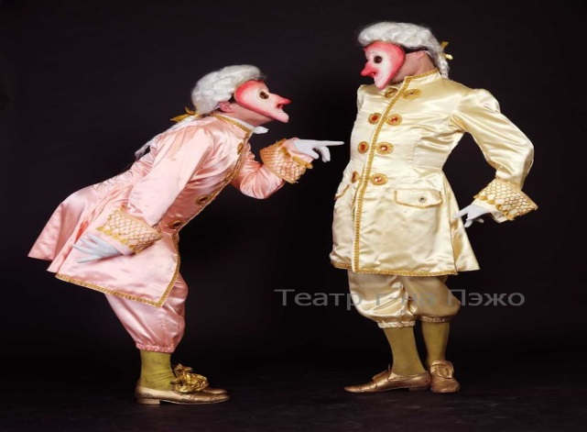
Вредность
Дружелюбие
Угодничество

Slide 8
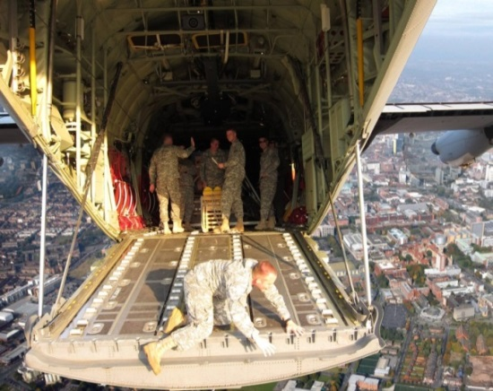
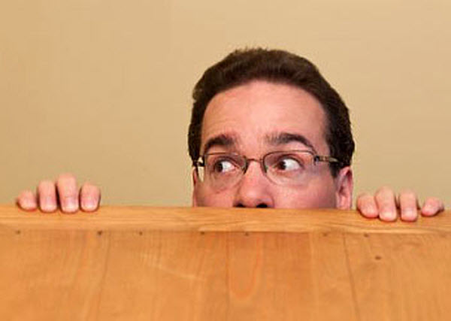
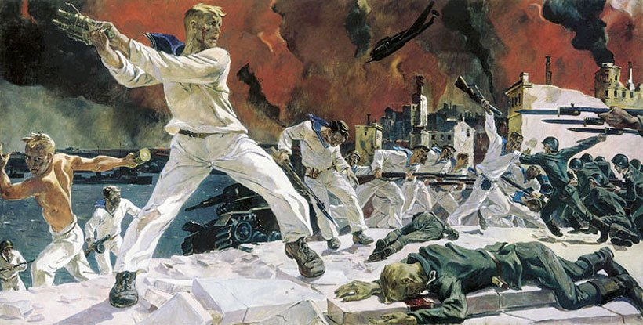
Трусость
Безрассудная отвага
Мужество

Slide 9
ДОБРО
ДЕТЕЛЬ
ПОРОК
Трудолюбие
Работоспособность
Ответственность
Дружелюбие
Вежливость
Сочувствие
Доброта
Любовь
Жадность
Лень
Ложь
Хвастовство
Зазнайство
Злость
Ненависть

Slide 10
ИТОГ УРОКА.
Что такое ДОБРОДЕТЕЛЬ?
Что такое ПОРОК?
Что такое ДОБРОДЕТЕЛЬНЫЙ ЧЕЛОВЕК?

Slide 11
Домашнее задание
Создай альбом «Ими гордится Россия».
Напиши маленькое сочинение о добродетели и о пороке.

